Slide 1


LoGoNet: Towards Accurate 3D Object Detection with Local-to-Global Cross-Modal Fusion
Reported by: Jiakang Cheng
2024/12/2

Slide 2
LoGoNet: Towards Accurate 3D Object Detection with Local-to-Global Cross-Modal Fusion CVPR2024
Problem
Recent advanced multi-modal methods mainly perform global fusion, where image features and point cloud features are fused across the whole scene. Such practice lacks fine-grained regionlevel information, yielding suboptimal fusion performance.
Current Approaches
VoxelNet
Mono3D
MVX-Net
Motivation
Although certain progress has been achieved, such practice lacks fine-grained local information.
Notes:
问题：最近先进的多模态方法主要执行全局融合，其中图像特征和点云特征在整个场景中融合。这种做法缺乏细粒度的区域级信息，导致融合性能不佳。
主要动机：
虽然取得了一定的进展，但这种做法缺乏细粒度的本地信息

Slide 3
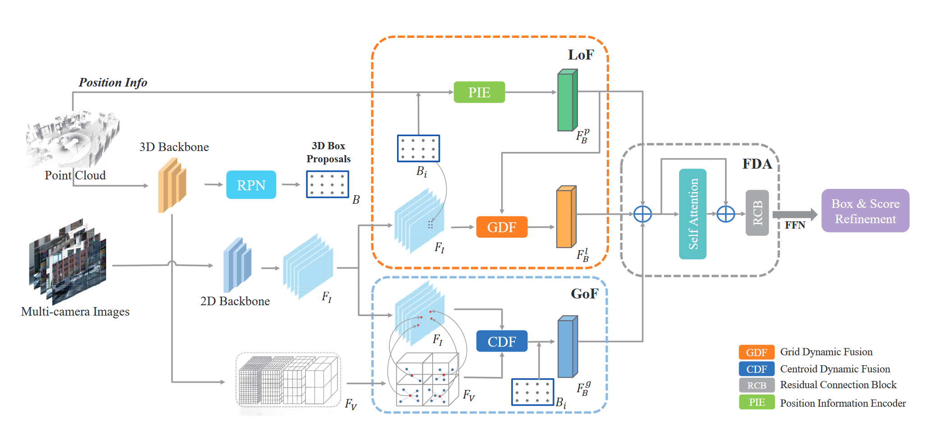
LoGoNet: Towards Accurate 3D Object Detection with Local-to-Global Cross-Modal Fusion CVPR2024
Method
Overview
Notes:
LoGoNet 的示意图。输入点云首先被体素化并输入 3D 主干和区域提议网络 (RPN) 以生成初始提议。输入的多相机图像由经过良好预训练的 2D 检测器处理以产生图像特征 F I 。然后将 3D 主干的多级体素特征 F V 和图像特征 F I 发送到所提出的局部到全局跨模态融合模块。局部到全局融合主要由全局融合（GoF）、局部融合（LoF）和特征动态聚合（FDA）模块组成。最后，融合的多模态特征分别用于细化粗边界框提案及其置信度得分。

Slide 4
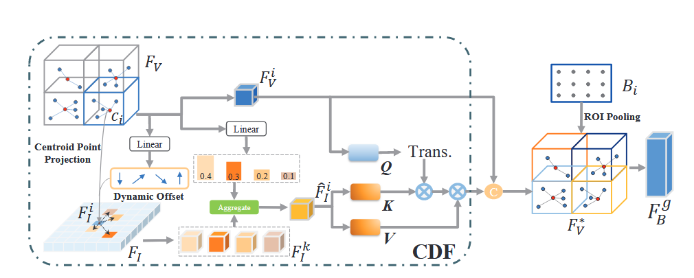
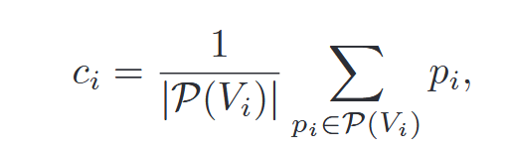

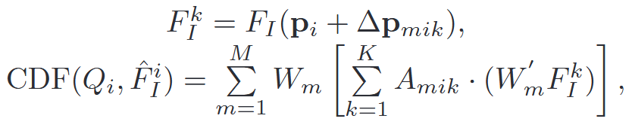
LoGoNet: Towards Accurate 3D Object Detection with Local-to-Global Cross-Modal Fusion CVPR2024
Method
Global Fusion Module
Notes:
对于每个体素 𝑉𝑖，计算其重心 𝑐𝑖，即该体素内所有点的空间坐标的平均值，其中 p i = (xi ,y i ,zi ) 是空间坐标，|P(V i )|是体素 Vi 内的点数
通过摄像机的投影矩阵 𝑀，将每个体素的重心 𝑐𝑖 映射到图像平面上，计算参考点 𝑝𝑖，一旦获得参考点 𝑝𝑖，我们就可以在这些参考点周围 采样图像特征 𝐹𝑘𝐼，并且通过学习的偏移量 Δ𝑝𝑚𝑖𝑘来调整采样的位置。这些偏移量使得采样过程更加精细和适应不同的场景，采样公式为：其中，𝐹𝐼是原始的图像特征图，Δ𝑝𝑚𝑖𝑘是针对第 𝑚个注意力头下，第 𝑘个采样点的偏移量。
​我们将每个体素特征表示为查询 Q i ，并将采样特征 ˆ F i I 表示为键和值。在 CDF 操作中，通过 自注意力机制 对体素特征和图像特征进行加权求和。注意力机制会根据 查询（Query） 𝑄𝑖 计算得到 注意力权重（Attention Weights） 𝐴𝑚𝑖𝑘 ，从而得到不同图像特征对当前体素特征的重要性。W m和 𝑊𝑚′是可学习的权重，分别用于注意力头和图像特征的加权；𝐴𝑚𝑖𝑘是在第 𝑚个注意力头下，第 𝑘 个采样点的注意力权重；𝑀是注意力头的数量，表示模型可以学习到不同的空间关系；𝐾是每个体素特征对应的图像采样点数量。
CDF 操作完成后，得到的图像增强体素特征会与原始的体素特征进行融合，得到最终的融合体素特征 𝐹^𝑉∗ 。这些融合的体素特征随后会经过一个 前馈网络（FFN） 来减少通道数，从而得到最终的融合特征 𝐹𝑉∗。最后，我们对融合后的体素特征 𝐹𝑉∗进行 ROI池化，生成用于后续提案精细化的特征 𝐹𝑔𝐵。

Slide 5
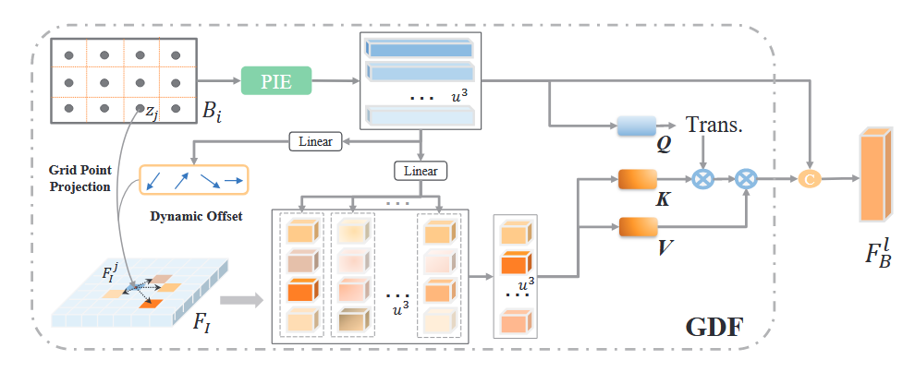
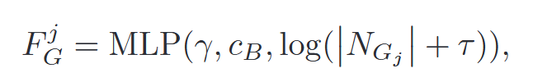
LoGoNet: Towards Accurate 3D Object Detection with Local-to-Global Cross-Modal Fusion CVPR2024
Method
Local Fusion Module
Notes:
给定每个边界框提案 𝐵𝑖，我们首先将其划分为 𝑢×𝑢×𝑢个规则体素网格 𝐺𝑗，每个体素网格 𝐺𝑗用索引 𝑗来表示。对于每个体素网格 𝐺𝑗，选择 中心点 𝑧𝑗作为该体素网格的代表点。该中心点 𝑧𝑗将用作进一步计算和特征编码的基准
位置编码器（PIE） 用于将每个网格的位置信息编码，并为每个提案生成相应的网格特征 𝐹𝑗𝐺 。这些网格特征将为后续的跨模态融合提供基础。γ=z j−c B是网格 𝐺𝑗中每个点相对于边界框提案中心 𝑐𝐵的相对位置。𝑐𝐵是边界框的中心位置。∣𝑁𝐺𝑗∣ 是网格 𝐺𝑗中的点的数量，表示该体素网格内点云的密度。𝜏是一个常数偏移量，防止对数运算中出现零值。该过程生成的网格特征 𝐹𝑗𝐺为每个网格提供了位置编码和点云密度信息
对于每个边界框提案，所有的网格特征（即 𝐹1𝐺,𝐹2𝐺,…,𝐹𝑢3𝐺）将被整合为一个局部网格ROI特征集合，这些局部网格特征将作为输入进行后续的图像与点云特征融合。
将每个网格的中心点 𝑧𝑗​投影到多视角图像平面上（类似于 GoF 模块），得到一组参考点 𝑂∈𝑅𝑢3，这些参考点对应于每个边界框提议。然后，这些参考点用于从图像中采样对应的图像特征 𝐹𝑘𝐼。使用 交叉注意力机制 来融合局部采样的图像特征和编码后的局部网格特征：查询（Query，Q）： 从编码后的局部网格特征 𝐹𝑝𝐵 生成查询特征，该特征包含了点云原始数据的位置信息。键（Key，K）和值（Value，V）： 图像特征 𝐹𝐼是通过参考点 𝑂进行采样的，这些参考点可能有动态的偏移。交叉注意力机制计算每个图像特征在最终融合特征中的贡献权重，基于网格特征的查询。通过拼接，网格特征不仅包含了点云（几何）信息，还吸收了图像（语义）信息，增强了特征的表达能力。对拼接后的融合网格特征 𝐹𝑙𝐵^ 使用 前馈网络（FFN） 进行处理，目的是减少特征的通道数。这一操作是神经网络中的常见步骤，旨在进一步精炼特征，使其更适合下游任务（如目标检测等）。最终输出的是 融合后的 ROI-网格特征 𝐹𝑙𝐵，这些特征可以用于后续的处理（例如提议框的优化）。

Slide 6
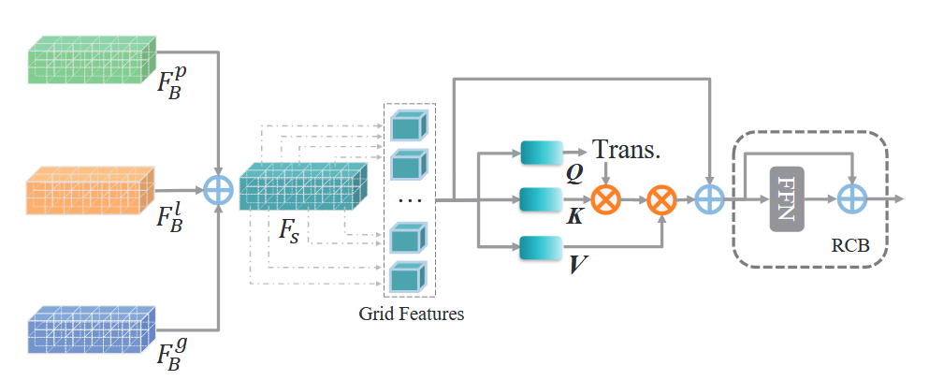
LoGoNet: Towards Accurate 3D Object Detection with Local-to-Global Cross-Modal Fusion CVPR2024
Method
Feature Dynamic Aggregation Module
Notes:
FDA模块的第一步是对来自LoF、GoF和PIE模块的特征进行聚合，即对三个特征进行求和：𝐹𝑆=𝐹𝑝𝐵+𝐹𝑙𝐵+𝐹𝑔𝐵这个聚合操作的目的是将三个不同来源的特征整合成一个单一的特征表示 𝐹𝑆 ，该表示将作为后续步骤（自注意力模块）的输入。
在聚合后的特征 𝐹𝑆基础上，FDA模块引入了自注意力机制，允许不同网格点的特征之间进行动态的交互。这通过标准的Transformer编码器层和残差连接块（RCB）来实现。自注意力机制的作用是通过学习特征之间的关系，使得模型能够动态地调整特征权重，增强重要特征之间的联系。通过这种方式，FDA模块能有效地捕捉不同网格点之间的全局和局部特征关系，提升特征的表达能力和互补性。
最后，FDA模块通过共享扁平化的特征来进行边框细化。这意味着，将FDA模块输出的特征用于对bounding boxes进行进一步的优化和精细化处理，从而提升3D目标检测的精度。

Slide 7

LoGoNet: Towards Accurate 3D Object Detection with Local-to-Global Cross-Modal Fusion CVPR2024
Method
Training Losses
Notes:
RPN 损失 L RPN:这个损失与 区域提议网络 (RPN) 相关，RPN 负责生成候选的边界框，用于物体检测。RPN 损失帮助网络指导在哪些区域可能包含物体。
置信度预测损失 L conf:该损失用于预测所提议边界框的置信度分数。置信度分数表示区域内包含物体的可能性。损失函数的计算旨在确保网络能够准确地预测这些分数。
框回归损失 𝐿reg:这个损失用于调整候选边界框的坐标，使其更好地与真实物体位置对齐。框回归损失通过调整候选框的位置信息和尺寸来实现更精确的物体定位。

Slide 8
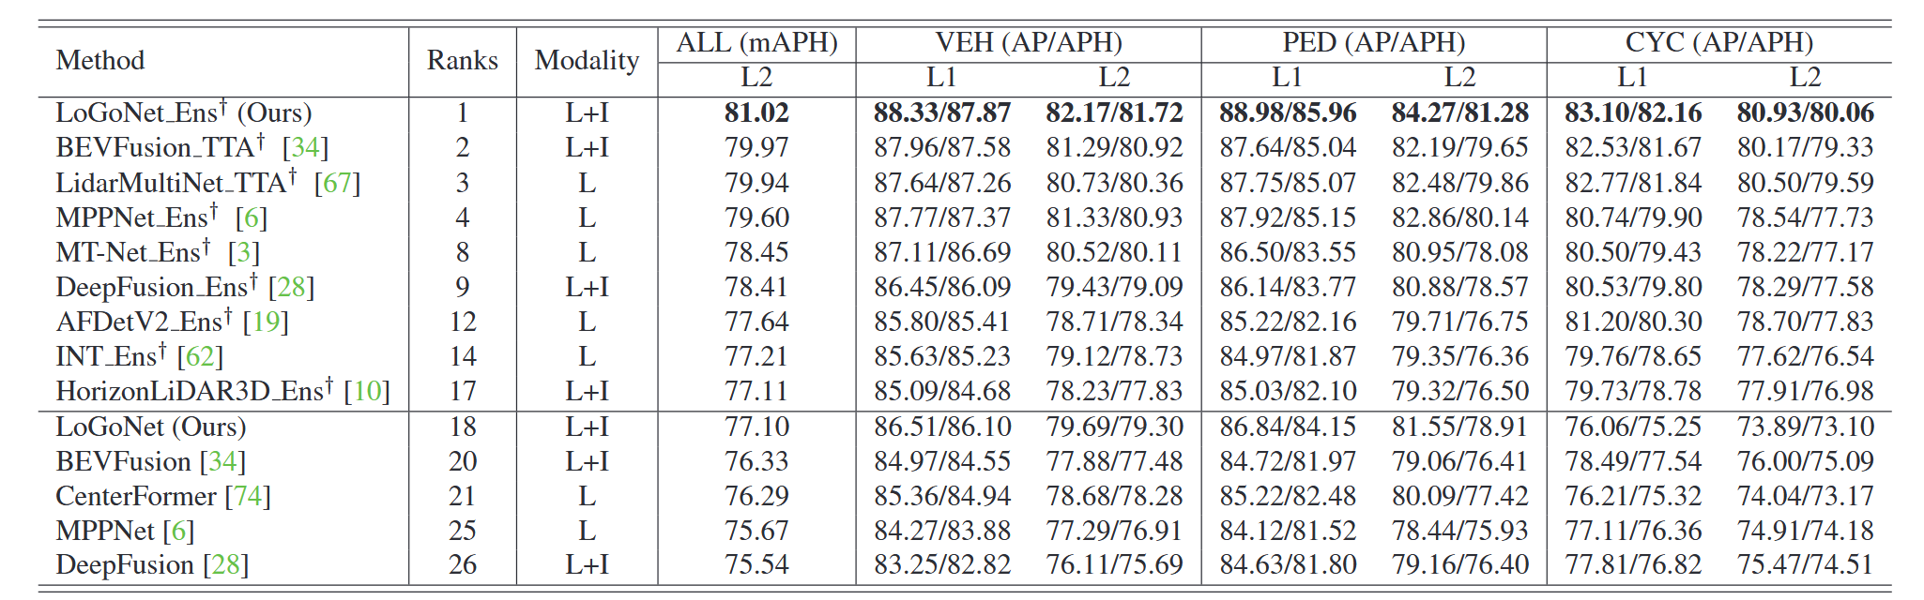
LoGoNet: Towards Accurate 3D Object Detection with Local-to-Global Cross-Modal Fusion CVPR2024
Experiments
WOD
KITTI
Notes:
论文将MSMDFusion与nuScene测试集上的最先进方法进行了比较，总的来说，表1显示，该方法超过了所有现有方法，并实现了71.5mAP和74.0NDS的最新性能。同时，在大多数目标类别上保持了一致的性能优势，特别是在具有挑战性的类别：自行车，与最强的竞争对手相比，获得了3.5%的绝对AP增益。由于MSMDFusion和两种强大的BEVFusion方法都通过从2D seed生成3D虚拟点来融合LiDAR和相机信号，因此特别将我们的方法与它们在每个LiDAR帧生成的虚拟点数量方面进行了比较，如表3所示。
结果表明，尽管生成的虚拟点比它们少100倍（16k vs 2M/5M），但MSMDFusion在mAP和NDS方面仍优于它们，这证明了本文方法可以更好地利用2D语义。同时，还比较了本文的方法和两种BEVFusion方法的FPS。BEVFusion可以实现最快的推理速度，这是因为它使用CUDA实现了高效的相机到BEV转换。如果没有这种硬件友好的实现，BEVFusion会处理大量虚拟点，而MSMDFusion运行得更快，尽管在体素空间中执行了多尺度细粒度融合。

Slide 9
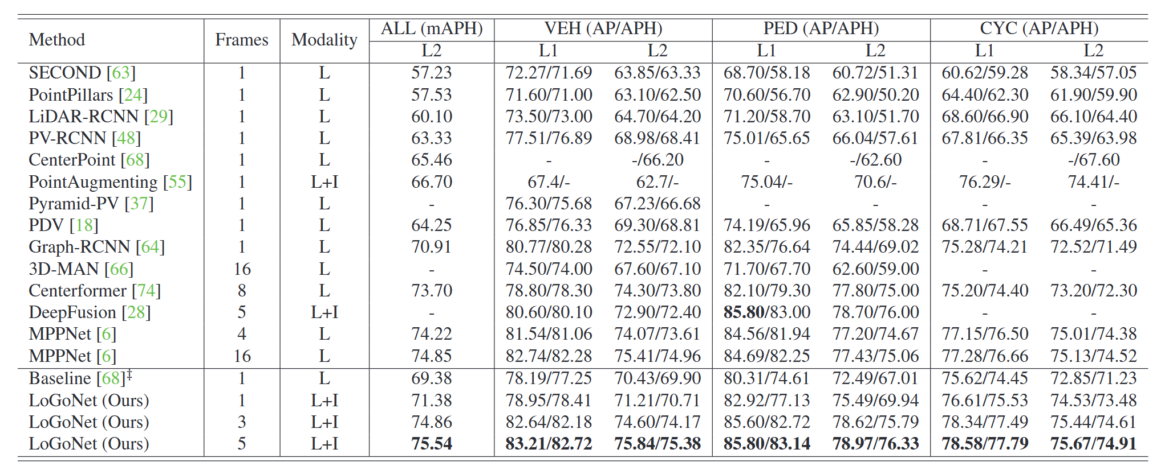
LoGoNet: Towards Accurate 3D Object Detection with Local-to-Global Cross-Modal Fusion CVPR2024
Experiments
WOD
KITTI
Notes:
论文将MSMDFusion与nuScene测试集上的最先进方法进行了比较，总的来说，表1显示，该方法超过了所有现有方法，并实现了71.5mAP和74.0NDS的最新性能。同时，在大多数目标类别上保持了一致的性能优势，特别是在具有挑战性的类别：自行车，与最强的竞争对手相比，获得了3.5%的绝对AP增益。由于MSMDFusion和两种强大的BEVFusion方法都通过从2D seed生成3D虚拟点来融合LiDAR和相机信号，因此特别将我们的方法与它们在每个LiDAR帧生成的虚拟点数量方面进行了比较，如表3所示。
结果表明，尽管生成的虚拟点比它们少100倍（16k vs 2M/5M），但MSMDFusion在mAP和NDS方面仍优于它们，这证明了本文方法可以更好地利用2D语义。同时，还比较了本文的方法和两种BEVFusion方法的FPS。BEVFusion可以实现最快的推理速度，这是因为它使用CUDA实现了高效的相机到BEV转换。如果没有这种硬件友好的实现，BEVFusion会处理大量虚拟点，而MSMDFusion运行得更快，尽管在体素空间中执行了多尺度细粒度融合。

Slide 10
LoGoNet: Towards Accurate 3D Object Detection with Local-to-Global Cross-Modal Fusion CVPR2024
Advantages
自适应特征融合：通过 Local Fusion (LoF) 和 Global Fusion (GoF) 模块，LoGoNet 实现了精细的 局部与全局特征融合，使得模型能够在不同的尺度和层次上捕捉并融合点云和图像特征。这种自适应的特征融合方法能够更好地适应不同的场景，提高检测精度。
位置编码增强几何信息：Position Information Encoder (PIE) 模块有效地对 LiDAR 点云中的每个网格位置 进行编码，利用每个网格相对边界框中心的位置信息，从而提供了更细粒度的几何信息。这有助于更精确地定位物体，尤其是在复杂场景中。
高效的动态融合：Grid Dynamic Fusion (GDF) 模块通过 动态偏移 和 交叉注意力 机制，结合了图像特征和 LiDAR 网格特征。这种机制使得不同模态的特征能够灵活地在局部区域进行融合，提高了模型在处理多模态数据时的适应性和效果。
自注意力机制增强特征关联性：通过 自注意力机制，LoGoNet 可以有效地捕捉不同网格点之间的相互关系，并在特征融合过程中增强各个点云和图像特征的关联性。这种机制能提高模型对细节的关注，进一步提升模型的表现。

Slide 11
LoGoNet: Towards Accurate 3D Object Detection with Local-to-Global Cross-Modal Fusion CVPR2024
Disadvantages and Improvement measures
不足
交叉注意力模块计算复杂度高：交叉注意力模块的计算复杂度相对较高，尤其是在图像和点云特征的融合过程中，涉及到大量的点和像素之间的交互。特别是当 ROI 边界框较多时，计算和存储的开销可能会急剧增加，从而影响推理效率。
改进措施
降低交叉注意力模块的计算复杂度：通过引入更高效的 注意力机制（如 稀疏注意力 或 低秩近似），可以减少计算复杂度。此外，采用 多层次的注意力机制 或 局部区域的注意力计算，以减少全局计算范围，进而提高推理速度

